Slide 1


Slide 2

الدرس الثاني(المنطق)
logic

Slide 3

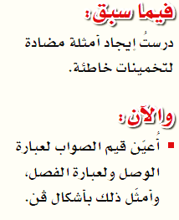
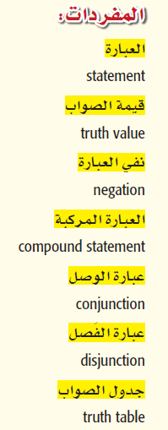

Slide 4


Slide 5




المفردات:العبارة - قيمة الصواب - نفي العبارة - العبارة المركبة - عبارة الوصل - عبارة الفصل - جدول الصواب

Slide 6

المفردات:العبارة - قيمة الصواب - نفي العبارة - العبارة المركبة - عبارة الوصل - عبارة الفصل - جدول الصواب

Slide 7

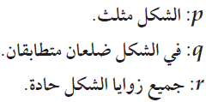

مثال(1) صــ17ـــ
المفردات:العبارة - قيمة الصواب - نفي العبارة - العبارة المركبة - عبارة الوصل - عبارة الفصل - جدول الصواب
استعملي العبارات p , q , r والشكل المجاور لكتابة عبارة الوصل في كل مما يأتي . ثم أوجدي قيمة الصواب لها مفسره تبريرك :
T
T
F

Slide 8

مثال(1) صــ17ـــ
المفردات:العبارة - قيمة الصواب - نفي العبارة - العبارة المركبة - عبارة الوصل - عبارة الفصل - جدول الصواب
استعملي العبارات p , q , r والشكل المجاور لكتابة عبارة الوصل في كل مما يأتي . ثم أوجدي قيمة الصواب لها مفسره تبريرك :
T
T
F

Slide 9

تحققي من فهمك صــ17ـــ
المفردات:العبارة - قيمة الصواب - نفي العبارة - العبارة المركبة - عبارة الوصل - عبارة الفصل - جدول الصواب
استعملي العبارات p , q , r والشكل المجاور لكتابة عبارة الوصل في كل مما يأتي . ثم أوجدي قيمة الصواب لها مفسره تبريرك :

Slide 10

تحققي من فهمك صــ17ـــ
المفردات:العبارة - قيمة الصواب - نفي العبارة - العبارة المركبة - عبارة الوصل - عبارة الفصل - جدول الصواب
استعملي العبارات p , q , r والشكل المجاور لكتابة عبارة الوصل في كل مما يأتي . ثم أوجدي قيمة الصواب لها مفسره تبريرك :

Slide 11

مثال :تمرين 8 صفحة 23
p∧ q | q | p
T | T | T
F | F | T
F | T | F
F | F | F

Slide 12





المفردات:العبارة - قيمة الصواب - نفي العبارة - العبارة المركبة - عبارة الوصل - عبارة الفصل - جدول الصواب

Slide 13

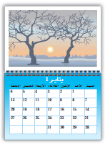

مثال(2) صــ20ـــ
استعملي العبارات p , q , r والصورة المجاور لكتابة عبارة الفصل في كل مما يأتي . ثم أوجدي قيمة الصواب لها مفسره تبريرك :
F
يناير من أشهر فصل الربيع
: p
F
عدد أيام شهر يناير 30 يوما فقط
:q
T
يناير هو أول أشهر السنة الميلادية
:r
المفردات:العبارة - قيمة الصواب - نفي العبارة - العبارة المركبة - عبارة الوصل - عبارة الفصل - جدول الصواب

Slide 14

مثال(2) صــ20ـــ
استعملي العبارات p , q , r والصورة المجاور لكتابة عبارة الفصل في كل مما يأتي . ثم أوجدي قيمة الصواب لها مفسره تبريرك :
F
يناير من أشهر فصل الربيع
: p
F
عدد أيام شهر يناير 30 يوما فقط
:q
T
يناير هو أول أشهر السنة الميلادية
:r
المفردات:العبارة - قيمة الصواب - نفي العبارة - العبارة المركبة - عبارة الوصل - عبارة الفصل - جدول الصواب

Slide 15

مثال(2) صــ20ـــ
استعملي العبارات p , q , r والصورة المجاور لكتابة عبارة الفصل في كل مما يأتي . ثم أوجدي قيمة الصواب لها مفسره تبريرك :
F
يناير من أشهر فصل الربيع
: p
F
عدد أيام شهر يناير 30 يوما فقط
:q
T
يناير هو أول أشهر السنة الميلادية
:r
المفردات:العبارة - قيمة الصواب - نفي العبارة - العبارة المركبة - عبارة الوصل - عبارة الفصل - جدول الصواب

Slide 16

تحققي من فهمك صــ20ـــ
استعملي العبارات p , q , r والصورة المجاور لكتابة عبارة الفصل في كل مما يأتي . ثم أوجدي قيمة الصواب لها مفسره تبريرك :
يناير من أشهر فصل الربيع
: p
عدد أيام شهر يناير 30 يوما فقط
:q
يناير هو أول أشهر السنة الميلادية
:r
المفردات:العبارة - قيمة الصواب - نفي العبارة - العبارة المركبة - عبارة الوصل - عبارة الفصل - جدول الصواب

Slide 17
تحققي من فهمك صــ20ـــ
استعملي العبارات p , q , r والصورة المجاور لكتابة عبارة الفصل في كل مما يأتي . ثم أوجدي قيمة الصواب لها مفسره تبريرك :
يناير من أشهر فصل الربيع
: p
عدد أيام شهر يناير 30 يوما فقط
:q
يناير هو أول أشهر السنة الميلادية
:r
المفردات:العبارة - قيمة الصواب - نفي العبارة - العبارة المركبة - عبارة الوصل - عبارة الفصل - جدول الصواب

Slide 18
مثال
∨
p∨ q | q | p
T | T | T
T | F | T
T | T | F
F | F | F

Slide 19

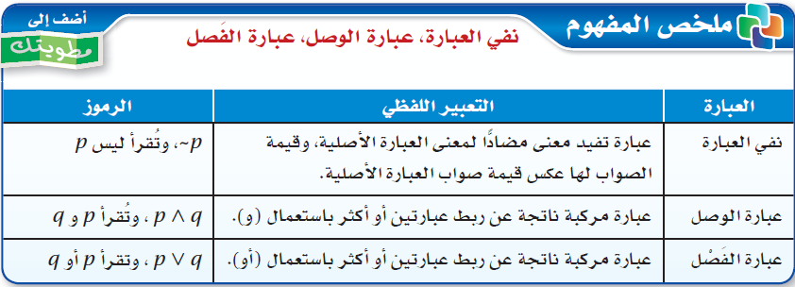
المفردات:العبارة - قيمة الصواب - نفي العبارة - العبارة المركبة - عبارة الوصل - عبارة الفصل - جدول الصواب

Slide 20


مثال(3) صــ21 ـــ
p ∨ q ~ | p ~ | q | p
المفردات:العبارة - قيمة الصواب - نفي العبارة - العبارة المركبة - عبارة الوصل - عبارة الفصل - جدول الصواب

Slide 21
تحققي من فهمك صــ21 ـــ
~ p ∧ ~ q | q ~ | P ~ | q | p
المفردات:العبارة - قيمة الصواب - نفي العبارة - العبارة المركبة - عبارة الوصل - عبارة الفصل - جدول الصواب

Slide 22

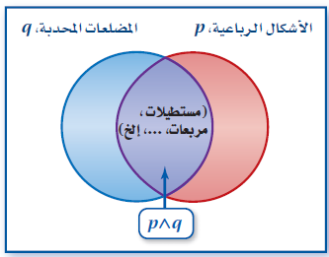


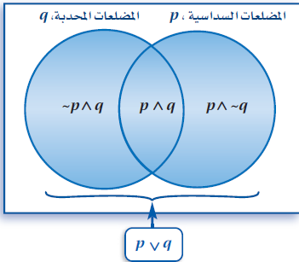
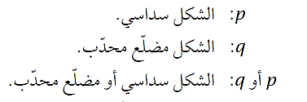
المفردات:العبارة - قيمة الصواب - نفي العبارة - العبارة المركبة - عبارة الوصل - عبارة الفصل - جدول الصواب

Slide 23
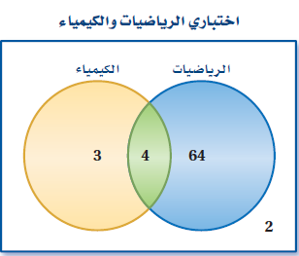
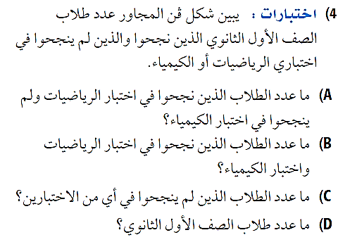
تحققي من فهمك صــ22 ـــ
4
46
4
46
2
55
المفردات:العبارة - قيمة الصواب - نفي العبارة - العبارة المركبة - عبارة الوصل - عبارة الفصل - جدول الصواب

Slide 24

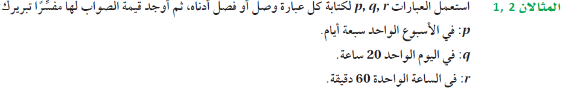


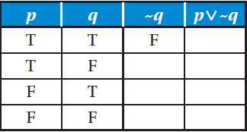
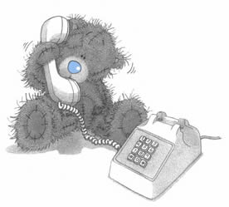
الواجب المنزلي صـــــ21 ــــــــ
ما هو واجب الرياضيات يا صديقتي

Slide 28



